Slide 1
Автоматизированный модуль фермы для МКС

Slide 2
Задачи
Наша задача обеспечить пропитание космонавтом

Slide 3
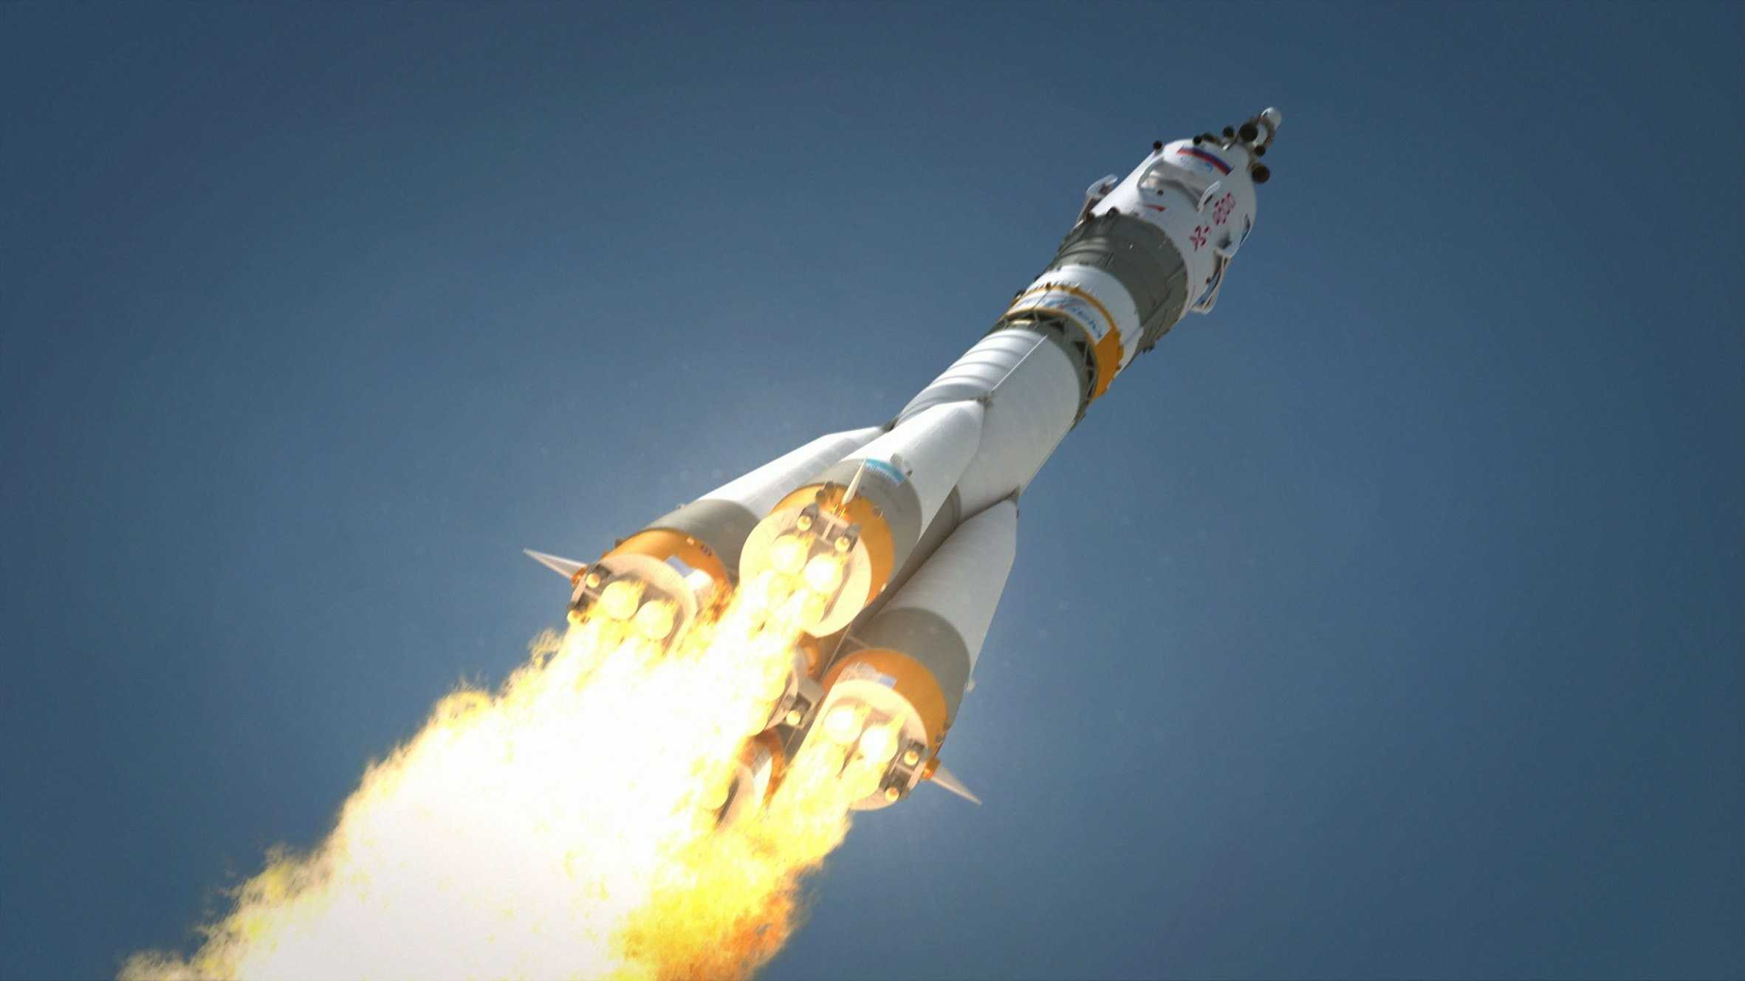
Актуальность
В настоящее время главной проблемой космонавтов является приготовление еды. Чтобы доставить продукты на МКС отправляют космический корабль – это довольно дорого. Но спустя несколько дней мы читаем в газетах: «Потерян четвертый «грузовик» для МКС за два года». Если так будет продолжаться в течение долгих лет, то у космонавтов не останется пропитания. Мы разрабатываем «Автоматизированный модуль фермы для МКС».

Slide 4
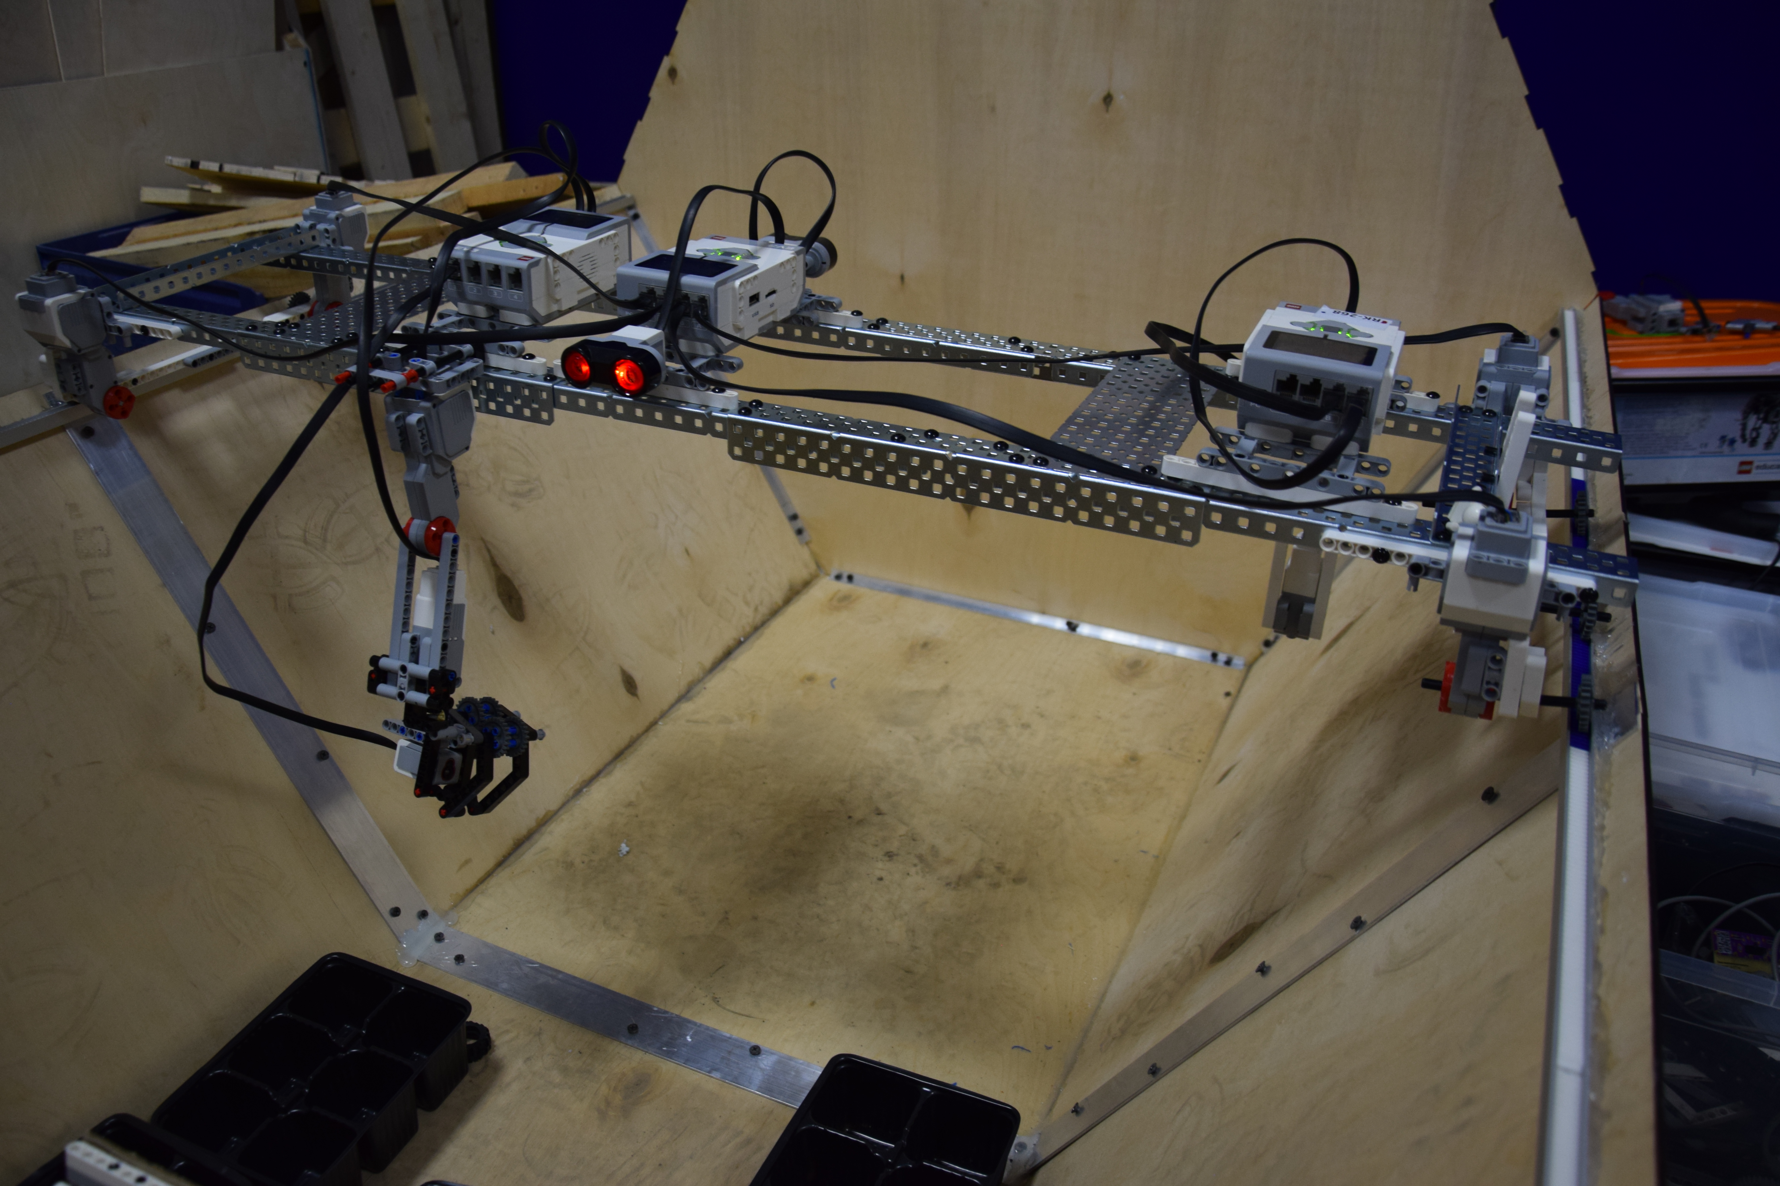
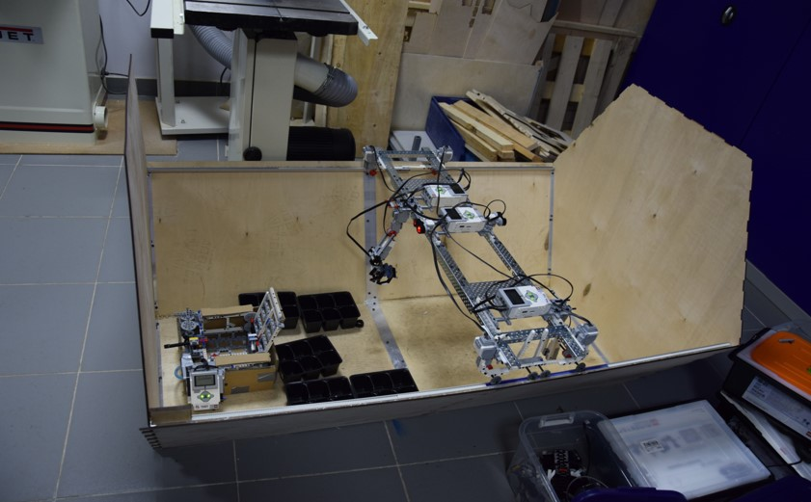
Строение макета и механизмы
Внутри макета находится станция в которой исследуется выращенный продукт. Используется конвейерная лента для передачи.
Основа нашего проекта является макет. Сам механизм находится на железном каркасе. Организованна реечная передача.

